Slide 1
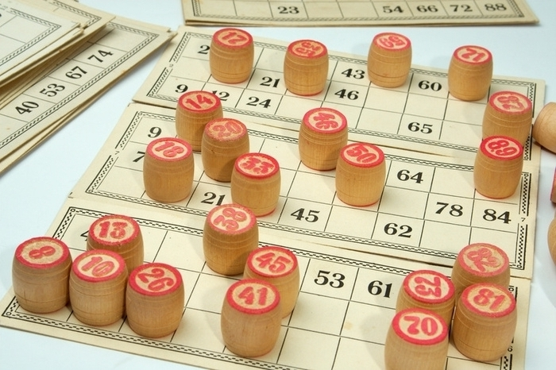

Математическое лото
Математическое лото
М
М
А
А
Е
И
Т
Т
К
А

Slide 2

И пусть сильней кипит борьба,
Острей соревнование.
Успех решает не судьба,
А только ваши знания!
ВСЕМ УДАЧИ!!!

Slide 3
1 | 2 | 3 | 4 | 5
6 | 7 | 8 | 9 | 10
11 | 12 | 13 | 14 | 15
16 | 17 | 18 | 19 | 20
21 | 22 | 23 | 24 | 25
26 | 27 | 28 | 29 | 30

Slide 4

ЗАДАЧА НА СООБРАЗИТЕЛЬНОСТЬ
Две сардельки варятся 6 минут.
Сколько времени варятся 8 таких сарделек?
ОТВЕТ
6 минут

Slide 5
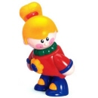
ЗАДАЧА НА СООБРАЗИТЕЛЬНОСТЬ
Шла девочка в Москву и повстречала
трёх мальчиков. Каждый из них нёс
по мешку, В каждом мешке по коту.
Сколько существ направлялось в Москву?
ОТВЕТ
1 девочка.

Slide 6

ЗАДАЧА НА СООБРАЗИТЕЛЬНОСТЬ
Пять лампочек тускло горели в люстре.
Хлопнули двери, две перегорели.
Сделать нужно вам малость –
Сказать, сколько ламп осталось ?
ОТВЕТ
5 ламп.

Slide 7
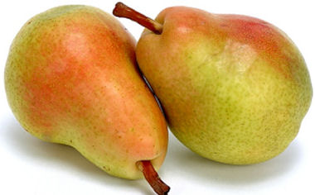
ЗАДАЧА НА СООБРАЗИТЕЛЬНОСТЬ
Если Грушам дать по груше,
То одна в избытке груша,
Если дать по паре груш,
То не хватит пары груш.
Сколько груш? И сколько груш?
ОТВЕТ
3 Груши, 4 груши.

Slide 8

РЕБУС
Уголь

Slide 9

РЕБУС
Число

Slide 10

РЕБУС
Пять

Slide 11

РЕБУС
Два

Slide 12

РЕБУС
Пример

Slide 13
РЕБУС
7я
Семья

Slide 14
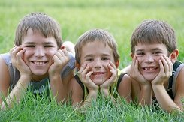
ЛОГИЧЕСКАЯ ЗАДАЧА
Три брата – Ваня, Саша, Коля учились в разных классах одной школы. Ваня не был старше Коли, Саша не старше Вани. Назови имя старшего из братьев, среднего, а затем младшего.
Старший брат КОЛЯ
Средний брат ВАНЯ
Младший брат САША

Slide 15
ЛОГОГРИФ
С буквой «Р» - с овцы стригут
В нити прочные прядут.
А без «Р» - нужна для счёта,
Цифрой быть - её работа.
Ответ: шерсть
ОТВЕТ

Slide 16
ЛОГОГРИФ
Рождаюсь на мебельной фабрике я
И в каждой квартире нельзя без меня.
Отбросишь последнюю букву мою –
Названье большому числу я даю.
Ответ: стол
ОТВЕТ

Slide 17
Геометрическая задача.
Как раскрасить квадраты красным и зелёным цветом, чтобы каждые два соседних квадрата были разного цвета. Зелёных квадратов должно быть больше, чем красных.

Slide 18
Геометрическая задача.
Запомните карточки и воспроизведите, как запомнили.

Slide 19

Геометрическая задача.
Пересчитайте все треугольники, которые вы видите в этой фигуре.
5

Slide 20
Шуточная задача.
Что можно приготовить, но нельзя съесть?
Домашнее задание

Slide 21
Шуточная задача.
В комнате было 12 цыплят, 3 кролика, 5 щенят, 2 кошки, 1 петух и 2 курицы. Сюда зашёл хозяин с собакой. Сколько в комнате стало ног?
Ответ: Две. У животных лапы

Slide 22
Шуточная задача.
Термометр показывает плюс 15 градусов. Сколько градусов покажут два таких термометра?
+15

Slide 23
Шуточная задача.
В парке 8 скамеек. Три покрасили. Сколько скамеек стало в парке?
8

Slide 24
Шуточная задача.
Что легче – 1 кг ваты или 1 кг пуха?
Ничего

Slide 25
Шуточная задача.
В 9-этажном доме есть лифт. Какая кнопка в лифте этого дома нажимается чаще других?
Кнопка первого этажа

Slide 26
Шуточная задача.
В каком месяце есть 28 дней?
Во всех

Slide 27
Шуточная задача.
Царская монета – грош, чем ее ты назовешь?
Языком

Slide 28
Шуточная задача.
На столе стоят три стакана с вишней. Костя съел один стакан вишни и поставил пустой стакан на стол. Сколько стаканов осталось?
3 стакана

Slide 29
Шуточная задача.
К тебе пришли гости, а в холодильнике – бутылка лимонада, пакет с ананасовым соком и бутылка минеральной воды. Что ты откроешь в первую очередь?
Холодильник

Slide 30
Шуточная задача.
«Во время прилива»
Недалеко от берега стоит корабль со спущенной на воду веревочной лестницей вдоль борта. У лестницы 10 ступенек. Расстояние между ступеньками 30 см. Самая нижняя ступенька касается поверхности воды. Океан сегодня спокоен, но начинается прилив, который поднимает воду за каждый час на 15 см.
Через сколько времени покроется водой третья ступенька веревочной лестницы?

Slide 31
Шуточная задача.
Запрыгнуть на ходу в него нельзя, а выпрыгнуть на ходу из него можно. Что это?
Самолет

Slide 32
Шуточная задача.
Грузовик ехал в деревню. По дороге встретил 4 легковые машины. Сколько машин ехало в деревню?
1 грузовик

Slide 33
Шуточная задача.
Батон разрезали на три части. Сколько сделали разрезов?
2

Slide 34
Шуточная задача.
На что похожа половина яблока?
На другую половину

Slide 35

Игра окончена!!!
Спасибо
за работу!!!

